Slide 1
Storia dell’Economia Politica
Lezione 06.26
Marx
Paolo Paesani
ALEF Tor Vergata
24.04.2026

Slide 2
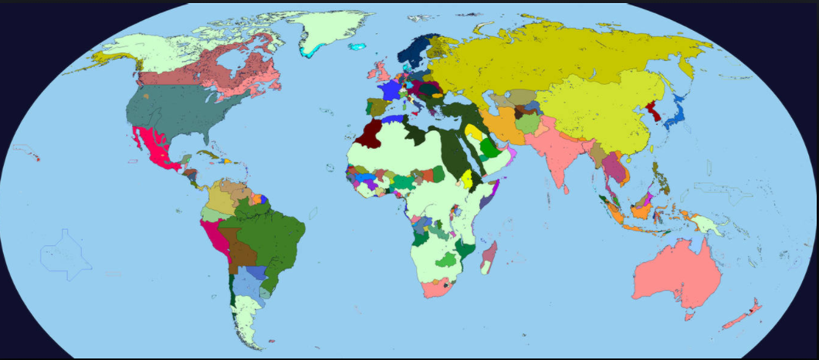
Il mondo nel 1848. Fonte: https://www.deviantart.com/dinospain/art/World-as-of-July-1st-1848-750778133

Slide 3
Fatti salienti
1822 Scoppia la guerra d’indipendenza greca
1823 Espansione dell’industria chimica
1823 l’Inghilterra riconosce le repubbliche latino-americane
1826 Inizia l’era delle ferrovie (trasformazione dello spazio, dei modi di produzione, dei modi di vita)
1828 Sviluppo dell’industria del ferro (anche per effetto dello sviluppo delle ferrovie)
1830 Rivoluzione in Francia e Belgio
1834 Unione doganale tedesca Zollverein
1839 Prima guerra dell’oppio, in Inghilterra si forma la lega contro le leggi sul grano (Lega di Cobden obiettivo sostenuto da Ricardo)
1837 Telegrafia (aumenta la velocità di circolazione delle informazioni)
1840 Linee di navigazione (Cunard, lento sviluppo delle navi a vapore tra UK e USA)
1842 Inizia la guerra francese d’Algeria
1848 La primavera dei popoli moti liberali contro i regimi assoluti (Italia, Prussia, Francia, Austria-Ungheria), nazionalismo e richieste di giustizia sociale.
1850 Navi in ferro che progressivamente soppiantano le navi a vela
1851 Colpo di stato di Napoleone III
1856 Sviluppo dell’industria dell’acciaio
1859 Nasce l’industria del petrolio

Slide 4
Il contesto economico
Rivoluzione industriale e consolidamento del capitalismo basato sulla fabbrica e gradualmente sulle società per azioni
  L’esempio del cotone e dell’acciaio in UK
Forte aumento della popolazione in UK (da 10 a 21), USA (da 5 a 23, tra cui popolazione di colore in condizioni di schiavitù) e negli altri paesi
“Nasce” il mercato del lavoro retribuito
  Il caso inglese: dall’Act of Settlement (1662-1795) allo Speenhamland Act (1795-1834).
  Mobilità del lavoro e sostegno comunitario: liberalizzazione graduale della prima e mantenimento del secondo (sussidio occulto ai capitalisti)
  Il lavoro (manodopera) come merce: oggetto di scambio impersonale all’interno di un mercato competitivo in cambio di un salario di sussistenza (forte polarizzazione nella distribuzione del reddito).
  Fine dei lavori tradizionali (artigianato domestico, piccola coltivazione) e inurbamento
  Le condizioni di vita della classe lavoratrice/operaia nelle città che crescono.

Slide 5
Il contesto sociale: aspetti salienti
Disordine, cambiamento, il problema dei rapporti di potere nel sistema economico.
Nascita del movimento operaio (soprattutto in Inghilterra e in Francia) come evoluzione del luddismo (1808 – 20)
In Inghilterra cartismo e owenismo (v. link alla fine).
In Francia saldatura tra rivendicazioni economiche e politiche (dal 1830 al 1848).
Trasformazione degli spazi urbani, del rapporto tra campagna e città.

Slide 6
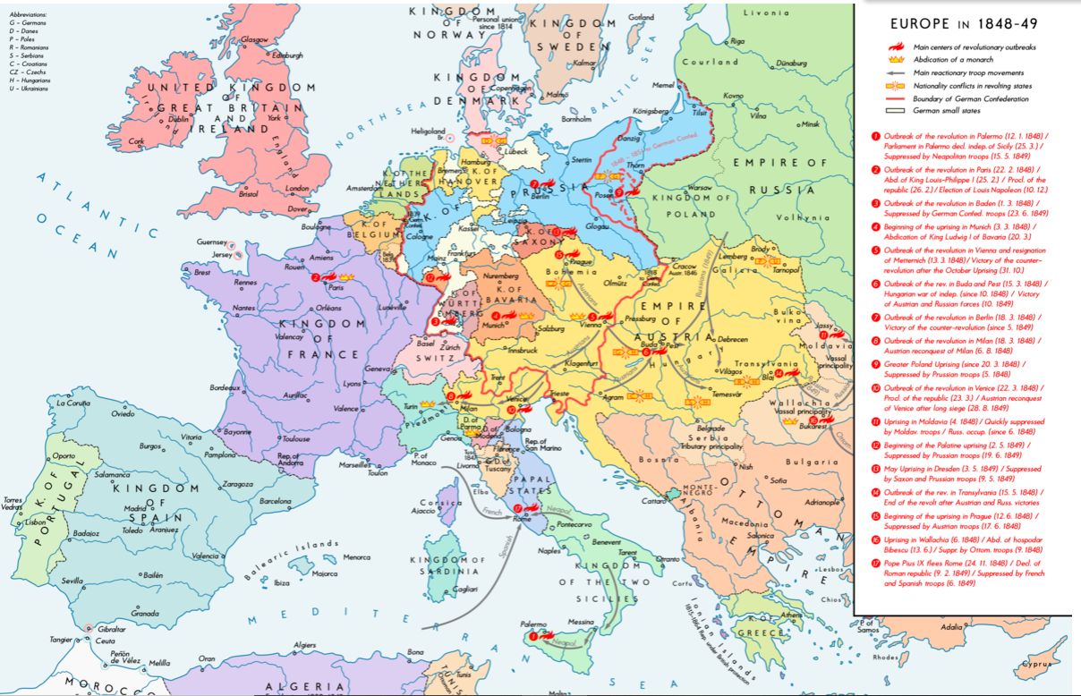
https://commons.wikimedia.org/wiki/File:Europe_1848_map_en.png

Slide 7
Dall’utopia al socialismo (SZ 2017, p. 177-188)
Esiste un’alternativa al capitalismo?
I due volti dell’utopia: utopia dell’ordine e utopia della libertà
Saint-Simon (http://www.hetwebsite.net/het/profiles/saintsimon.htm) e Fourier (http://www.hetwebsite.net/het/profiles/fourier.htm)
Teorie economiche socialiste:
Sismondi (http://www.hetwebsite.net/het/profiles/sismondi.htm)
Proudhon (http://www.hetwebsite.net/het/profiles/proudhon.htm)
E ovviamente ….

Slide 8
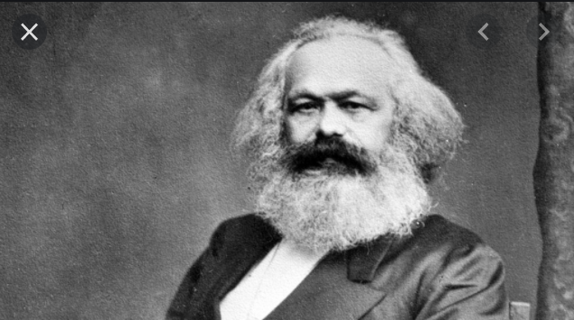
Karl Marx (5 maggio 1818, Treviri, Germania – 14 marzo 1883, Londra, Inghilterra)

Slide 9
Perché Marx in un corso di Storia dell’Economia politica?
Per Samuelson (1962) Marx è un post-ricardiano minore, per Negishi (1989) Marx è uno dei più grandi economisti della storia.
Backhouse e Tribe (2018) Non conta l’economia di Marx ma la sua visione del capitalismo, per non parlare dell’effetto delle idee di Marx su Russia, Cina, ecc. nel XX secolo.
Keynes: How can I accept the Communist doctrine, which sets up as its bible, above and beyond criticism, an obsolete textbook which I know not only to be scientifically erroneous but without interest or application to the modern world? How can I adopt a creed which, preferring the mud to the fish, exalts the boorish proletariat above the bourgeoisie and the intelligentsia, who with all their faults, are the quality of life and surely carry the seeds of all human achievement? Even if we need a religion, how can we find it in the turbid rubbish of the red bookshop? It is hard for an educated, decent, intelligent son of Western Europe to find his ideals here, unless he has first suffered some strange and horrid process of conversion which has changed all his values.”
Eppure alcuni Keynesiani di Cambridge (es. Joan Robinson) si avvicineranno al marxismo che resta tuttora base di una corrente del pensiero economico eterodossa.

Slide 10
Profilo biografico
Nascita: Treviri 5 giugno 1818
Le radici familiari, prima formazione borghese in Germania, studi di legge e di filosofia.
Dal liberalismo di sinistra al comunismo: giornalismo e attivismo politico, la vita di un esule tra la Francia e il Belgio, l’incontro con Engels.
1848 esce il Manifesto del Partito Comunista (Proletari di tutto il mondo, unitevi!)
L’esilio a Londra e la nascita del Capitale, difficoltà materiali e attività politica, nascita della Prima Internazionale che riunisce comunisti, socialisti rivoluzionari, anarchici
Il “Capitale” (1867-1894), tre volumi di cui solo il primo pubblicato durante la vita di Marx, opera più importante di Marx fra molte altre (fra cui saggi di storia del pensiero economico)
Gli ultimi anni di «relativa» tranquillità.
Morte 14 marzo 1883 (anno di nascita di Keynes e Schumpeter)

Slide 11
Il Manifesto del partito comunista (1848)
La causa fondamentale dello sviluppo economico e sociale è la crescita delle forze produttive, determinate da tecnologia, risorse naturali, attività umane (scoperte, invenzioni, conquista, colonizzazione).
Ogni assetto di forze produttive determina un modo di produzione a cui sono associate una struttura (organizzazione dei diritti di proprietà e delle istituzioni che disciplinano la distribuzione del reddito e del potere) e una sovrastruttura ideologica (governo, sistema giuridico, arti, letteratura, scienza, visione del proprio ruolo all’interno della società)-
Lo sviluppo delle forze produttive, a un certo punto, determina tensioni e contraddizioni con il modo di produzione. Dalle tensioni al conflitto alla formazione di un nuovo modo di produzione e di una nuova struttura
  E’ successo (transizione dal feudalesimo al capitalismo), succederà ancora (dal capitalismo al socialismo e al comunismo)
Visione dialettica della storia in contrasto con la visione cartesiana-illuminista del progresso verso la ragione.

Slide 12
Marx come «cantore» del capitalismo
Atteggiamento ambivalente nei confronti del capitalismo (momento di trionfo della borghesia capitalistica). Ammirazione per la sua performance in termini di ampliamento della produzione e innovazione. Indignazione per la miseria e la degradazione che accompagnano la nascita e lo sviluppo delle industrie (l’indecente miseria operaia).
Al di là del binomio ammirazione/indignazione, Marx si propone di studiare il capitalismo in maniera scientifica partendo dalle idee dei grandi economisti classici e dalla loro visione della produzione, dell’economia e della società (Ricardo in particolare) e criticando i loro successori (economisti «volgari» al servizio degli interessi della borghesia, cantori dell’armonia del capitalismo tra questi Say e Bastiat)
Capitalismo come “moltiplicatore” della produzione
  Divisione del lavoro, economie di scala, meccanizzazione
  Separazione tra proprietà dei mezzi di produzione (che appartengono ai capitalisti) e forza lavoro (che appartiene ai lavoratori che non possiedono niente altro che quello)
  Elemento distintivo del capitalismo rispetto alla fase pre-capitalistica in cui l’artigiano possiede i mezzi di produzione o il feudatario possiede i servi della gleba.

Slide 13
Marx come «cantore» del capitalismo, 2
Marx vede il capitalismo come un prodotto della storia e gli attribuisce la funzione storica di liberare la società dalle incrostazioni dell’Ancien régime (Riferimento ai Fisiocratici e al Tableau Economique).
In questo senso, l’avvento del capitalismo è permeato da un senso di potenziale libertà, intesa come fine dei privilegi di nascita e delle superstizioni del passato. Es. abolizione dello strapotere delle caste nell’India conquistata dal capitalismo britannico. Perfino il socialismo, se è possibile, lo è perché prima c’è il capitalismo.
Il capitalismo è preda di contraddizioni interne che a Marx non sfuggono certamente e che ne minano la stabilità dall’interno, preparando la sua fine e l’avvento di una società nuova e di un’economia nuova, appare agli occhi di Marx come il frutto di una rivoluzione permanente.

Slide 14
Marx come «cantore» del capitalismo, 3
La borghesia non può esistere senza rivoluzionare di continuo gli strumenti di produzione, quindi i rapporti di produzione, quindi tutto l’insieme dei rapporti sociali. Il continuo rivoluzionamento della produzione, l’incessante scuotimento di tutte le condizioni sociali, l’incertezza e il movimento eterni contraddistinguono l’epoca borghese più di tutte le altre. Tutte le stabili e arrugginite condizioni di vita, con il loro seguito di opinioni e credenze rese venerabili dall’età, si dissolvono, e le nuove invecchiamo prima ancora di aver potuto fare le ossa. Tutto ciò che vi era di stabile e di rispondente ai vari ordini sociali si svapora, ogni cosa sacra viene sconsacrata e gli uomini sono finalmente costretti a considerare con occhi liberi da ogni illusione la loro posizione nella vita, i loro rapporti reciproci.
(Marx-Engels, cit. Ruffolo 1999: 140)

Slide 15
Marx come «cantore» del capitalismo, 4
Dal capitalismo al socialismo (abolizione della proprietà privata dei mezzi di produzione, dittatura del proletariato, le fabbriche restano ma nelle mani degli operai che diventano padroni di sé stessi). Dal socialismo al comunismo (Da ciascuno secondo le sue possibilità, a ciascuno secondo i suoi bisogni: libertà, uguaglianza, fraternità)
In generale, per Marx la storia umana è la storia della lotta per la sopravvivenza degli uomini contro la natura, una lotta condotta impiegando strumenti e tecniche in continuo mutamento e liberando forze produttive che danno luogo a rapporti di produzione storicamente determinati. Questi rapporti determinano la struttura economica della società e su di essi si poggia la sovrastruttura, giuridica, culturale e sociale. (materialismo storico)
Le forze produttive si evolvono, cambiano e si sviluppano dando origini a conflitti fra la struttura che cambia mettendo in crisi i rapporti di produzione esistenti e l’organizzazione sociale sulla quale quei rapporti si appoggiano (teoria materialistica della storia, determinismo?)

Slide 16
Divisione del lavoro e feticismo delle merci
La divisione del lavoro è la base del modo di produzione capitalistico che implica la dipendenza diretta dei lavoratori dai capitalisti (che possiedono i mezzi di produzione).
Mentre Smith (fra gli altri) enfatizza gli aspetti costruttivi della divisione del lavoro, pur essendo consapevole dei problemi che essa può causare (es. «instupidimento» del lavoratore obbligato a ripetere continuamente gli stessi movimenti e la stessa mansione), Marx enfatizza gli aspetti distruttivi della divisione del lavoro oltre a quelli costruttivi.
Importante ricordarsi che per entrambi, e gli economisti classici in generale, il lavoro è l’unico vero fattore produttivo, nel senso che il lavoro e solo il lavoro crea valore. I mezzi di produzione e la terra che utilizzano i lavoratori sono – appunto – dei mezzi che senza il lavoro rimarrebbero inerti.

Slide 17
Divisione del lavoro e feticismo delle merci, 2
Nel 1844, per esempio, Marx sviluppa il concetto di alienazione (del lavoratore dai mezzi di produzione, dall’oggetto della produzione e dalla possibilità di organizzare il proprio lavoro). Il lavoratore appendice della macchina che appartiene a qualcun altro.
Nel Capitale non si parla di alienazione ma di feticismo delle merci (tutti i rapporti di dipendenza previsti in un mondo centrato sulla divisione del lavoro sono mediati dal mercato e dallo scambio di merci (compresa la forza lavoro).
  Il lavoratore vende la merce «forza-lavoro» in cambio di un salario che spende nell’acquisto di beni di consumo (sussistenza)
  Il capitalista compra la merce «forza-lavoro» e la utilizza insieme ai mezzi di produzione per produrre merci da vendere sul mercato.
Questo scambio apparentemente equo e volontario che avviene nel mercato cela l’esistenza dello sfruttamento dei capitalisti nei confronti dei lavoratori. Per capire questo concetto è necessario partire dalla definizione della differenza tra lavoro e forza-lavoro.

Slide 18
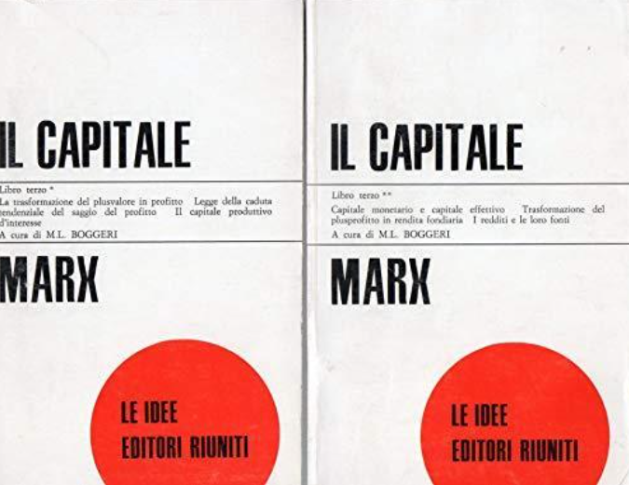

Slide 19
Lavoro, forza-lavoro, salario
Distinzione tra lavoro (esercizio di un’attività produttiva) e forza-lavoro (la capacità di lavorare).
  La distinzione fra lavoro e forza-lavoro è simile alla distinzione fra calore e carbone che bruciando genera calore.
  Lavoro contenuto e costo di produzione, base del valore.
La forza-lavoro è una merce non diversa dalle altre, venduta dal lavoratore e acquistata dal capitalista attraverso il pagamento del prezzo stabilito dal mercato. Il capitalista diventato proprietario della merce forza-lavoro (non del lavoratore), la può usare a suo piacimento. Teoricamente il lavoratore è libero di rifiutare le condizioni proposte dal capitalista, in realtà non lo è perché deve lavorare per vivere.
Il prezzo che regola lo scambio della forza-lavoro nel mercato del lavoro è il salario. Per Marx come per tutti gli economisti classici il salario è ancorato a un livello di sussistenza che è storicamente determinato (eco della teoria smithiana della sussistenza come risultato della maggiore forza dei capitalisti rispetto ai lavoratori, salvo eccezioni). Certo, nel mondo di Marx, a differenza che in quello di Smith, esistono organizzazioni operaie che possono contrastare i capitalistic. Il salario consente al lavoratore e alla sua famiglia di vivere e di riprodursi, niente di più (tranne che nelle fasi cicliche espansive, v. dopo)

Slide 20
La critica del capitalismo e lo sfruttamento
Il lavoro complessivamente venduto dall’operaio e comprato dal capitalista (lavoro sociale complessivo, LC) si divide in lavoro necessario LN (a riprodurre i mezzi di sussistenza del lavoratore stesso) e plus-lavoro PL che «resta» al capitalista ed è la fonte del profitto e delle rendite
PL = LC – LN
Saggio di sfruttamento s = PL/LN
Il PL è affine al concetto di surplus che il capitalista riesce a estrarre dal lavoratore facendolo lavorare più di quanto è necessario per reintegrare i mezzi di sussistenza.
Per capire il legame tra saggio di sfruttamento e saggio di profitto è necessario introdurre nel discorso i valori e i prezzi

Slide 21
Valore e prezzo
Valore come proprietà “assoluta” di una merce derivante dal fatto di essere ottenuta attraverso l’impiego di lavoro umano (il vero e unico fattore produttivo per Marx e per gli altri economisti classici)
Valore d’uso = Proprietà di una merce di essere utile cioè di soddisfare bisogni umani (come in Smith)
Valore di scambio = Proprietà di una merce di essere scambiata con le altre merci (e con la moneta) secondo un determinato rapporto di proporzionalità.
  Il valore di scambio è basato sul lavoro socialmente necessario incorporato in ogni merce (lavoro contenuto come base del valore, teoria del valore lavoro)
  Sviluppo di un’idea di Ricardo e stessa consapevolezza dei limiti di quella teoria in presenza di merci prodotte utilizzando capitale e lavoro in proporzioni variabili.

Slide 22
Scambio di merci e interdipendenza tra i lavoratori
Il lavoro si incorpora nelle merci e assume la forma di valore di merci. Il lavoro diventa una qualità delle merci, la loro qualità di avere valore.
Ed è attraverso questa che i diversi lavori entrano in contatto, si compongono in una divisione sociale del lavoro; il fatto che ciascuno abbia lavorato per gli altri, abbia posto al servizio della società una parte del proprio lavoro, si esprime nel fatto che la sua merce possiede un valore.
Fonte. Vianello F (1998) «Lezioni di Economia», Incontro con il professor Ferdinando Vianello, vedi MAG

Slide 23
Valore e prezzo, 2
Prezzo come manifestazione (trasformazione) del valore di scambio all’interno del mercato
  Prezzo di produzione (nell’ipotesi che tutti i capitalisti realizzino lo stesso profitto per unità di capitale complessivo utilizzato, essendo questo l’esito principale della concorrenza)
  Prezzo di mercato come manifestazione di squilibri tra domanda e offerta. Può differire dal prezzo di produzione (come in Smith e in Ricardo i prezzi di mercato possono differire dal prezzo naturale)
Il problema della trasformazione di valori in prezzi (non ci entriamo, ma nel testo di Roncaglia ci sono indicazioni su questo): dimostrare che il profitto totale dipende dal plusvalore totale, cioè il plusvalore è la fonte del profitto.

Slide 24
La rappresentazione del processo produttivo
Il processo produttivo inizia con il capitalista che acquista capitale costante c (macchine e mezzi di produzione) e capitale variabile v (salari); c + v = capitale produttivo. Il valore del capitale produttivo è pari al tempo di lavoro necessario per riprodurlo.
  N.B. Per Marx il capitale costante non è il capitale fisso (cioè le macchine). Le materie prime sono capitale «costante» perché il loro valore si trasferisce identico nel valore del prodotto.
Al termine del processo produttivo il capitale produttivo si è trasformato nel capitale merce M = c + v + s, dove s è il plusvalore, origine del profitto che si manifesta come risultato dell’estrazione del pluslavoro da parte dei capitalisti a danno dei lavoratori (s proviene da v).

Slide 25
Valore, sovrappiù, sfruttamento
Solo se e quando la merce viene venduta nel mercato deriva dal pluslavoro (v. sopra) che conferisce al lavoro accumulato un valore maggiore di quanto aveva prima (Lunghini 2012, p.59)
Se la merce viene «realizzata», si forma il profitto
  Il mercato come luogo di sbocco delle merci al servizio dell’accumulazione
  Il mercato come luogo dove si manifesta il feticismo delle merci e l’alienazione
Saggio di profitto r = s/(c+v) ovvero r = (s/v)/[(c/v)+1]
  s/v = saggio di sfruttamento (tecniche di sfruttamento)
  c/v = composizione organica del capitale

Slide 26
Circolazione delle merci e del denaro
Il circuito (elementare) dello scambio M-D-M’ (merce denaro merce)
  M-D = Vendita
  D-M’ = Acquisto
  M e M’ stesso valore di scambio (quantità di lavoro “vivo” e “morto” incorporato nelle due merci) ma diverso valore d’uso
  D = intermediario degli scambi e mezzo di pagamento (strumento non obiettivo)
Il circuito M-D-M’ si riferisce allo scambio visto dalla prospettiva del consumatore, che vende qualcosa per comprare qualcos’altro.
La moneta come mezzo di pagamento e intermediario degli scambi

Slide 27
Circolazione delle merci e del denaro, 2
Il circuito (capitalistico) D-M-D’ con l’obiettivo che D’>D
  Il circuito D-M-D’ si riferisce allo scambio visto dalla prospettiva del mondo degli affari che si separa dal denaro per ottenerne di più (l’obiettivo è il denaro, cioè il profitto, e la produzione/circolazione sono mezzi per ottenerlo)
  La forza lavoro come merce M capace di produrre un valore di scambio superiore a quello che il capitalista ha pagato (pluslavoro, plusvalore)
  In realtà lo schema è D-M (FL e MP) … M’-D’
  FL = Forza lavoro, MP = Materie prime, M (input) e M’ (output) … = Produzione
“Il capitalista compera agli stessi operai, a quanto sembra, il loro lavoro con del denaro. Per denaro essi gli vendono il loro lavoro. Ma ciò non è che l’apparenza. Ciò che essi in realtà vendono al capitalista per una somma di denaro è la loro forza lavoro. [...] La forza lavoro è dunque una merce, che il suo possessore, il salariato, vende al capitale. Perché la vende? Per vivere” (Lavoro salariato e capitale, Editori Riuniti, Roma 1957, p. 31)

Slide 28
Il profitto come fine della produzione
La soddisfazione dei bisogni possiamo dire è una condizione necessaria ma non il fine della produzione. È questo che fa sorgere il problema della domanda: è chiaro che se il fine della produzione è rappresentato dai bisogni, dalla soddisfazione dei bisogni non si pone alcun problema di domanda, di una possibile insufficienza della domanda, i bisogni da soddisfare sono infiniti, e come dice Ricardo: quando siano soddisfatti i bisogni di rango inferiore si passerà a bisogni via via superiori, i bisogni sono illimitati.
Ma il punto è che non è questo il fine della produzione: il fine della produzione è l’accrescimento del denaro, è la valorizzazione del capitale, l'ottenimento di un profitto, e allora non i bisogni servono ma la domanda, e la domanda può esservi o non esservi.
Fonte. Vianello F (1998) «Lezioni di Economia», Incontro con il professor Ferdinando Vianello
Trascrizione di un’intervista rilasciata dal Prof. Vianello

Slide 29
La teoria del ciclo economico e dell’espansione
La forza lavoro si divide in due parti: Lavoratori occupati ed «esercito industriale di riserva» (lavoratori occupabili: disoccupati, artigiani, lavoratori agricoli, giovani, donne che possono essere assorbiti dall’industria). I lavoratori si muovono tra i due settori
Visione unitaria di trend basata sulle fluttuazioni dell’esercito di riserva
Nelle fasi di espansione, trainata dall’espansione quantitativa e qualitativa del capitale, la disoccupazione cala e con essa l’esercito industriale di riserva. Aumentano la produzione, i profitti, l’accumulazione, si espandono i mercati esistenti, ne nascono di nuovi.
Se questo andamento è prolungato nel tempo, l’esercito industriale di riserva si assottiglia, cominciano ad aumentare i salari (i lavoratori acquistano forza contrattuale rispetto ai datori di lavoro) e scendono i profitti

Slide 30
La teoria del ciclo economico e dell’espansione, 2
Le imprese reagiscono aumentando la meccanizzazione, in tal modo è stimolato il progresso tecnico, con effetti positivi sul reddito nazionale ma non sui livelli di occupazione che smettono di aumentare (contrazione)
L’espulsione di forza lavoro frena l’aumento dei salari (che tornano al livello di sussistenza) e porta la disoccupazione ad aumentare, si entra nella terza fase del ciclo (crisi)
La moderazione salariale unita all’incremento di produttività reso possibile dall’innovazione tecnologica porta i profitti a riprendersi (espansione), inizia un nuovo ciclo partendo da una base di capitale più ampia
I salari tornano ad aumentare ma la quota dei salari sulla produzione si riduce (perché le altre componenti aumentano più che proporzionalmente rispetto al capitale variabile)

Slide 31
La teoria del ciclo economico e dell’espansione, 3
L’alternarsi di fasi di espansione e crisi come nucleo centrale del modo di produzione capitalistico basata sul contrasto tra capitale e lavoro salariato. La disoccupazione come caratteristica imprescindibile dello sviluppo capitalistico: non possono coesistere crescita e piena occupazione. L’innovazione tecnologica determina un incremento nel livello di trend del PIL (diremmo oggi).
Visione unitaria di trend e ciclo come ci sarà in Schumpeter e (in un contesto completamente diverso) nella teoria del ciclo economico reale. Differenza rispetto alla visione per cui trend e ciclo sono distinti e la teoria macroeconomica li studia separatamente l’uno dall’altro (teoria della crescita di lungo periodo contro teoria del ciclo economico di breve periodo).
Per Marx non c’è nessun nesso fra la crescita della popolazione e l’offerta di lavoro, come sostenuto dagli economisti classici prima di lui. Il capitalismo attrae e respinge la forza lavoro allo stesso tempo.

Slide 32
La domanda di lavoro e il ciclo economico
Dunque l’aumento del numero degli operai di fabbrica ha la sua condizione nell’aumento, proporzionalmente molto più rapido, dei capitale complessivo investito nelle fabbriche. Ma questo processo si compie soltanto entro i periodi di flusso e riflusso del ciclo industriale. Inoltre viene sempre interrotto dal progresso tecnico che ora sostituisce virtualmente, ora soppianta di fatto gli operai. Questa variazione qualitativa nell’industria meccanica allontana continuamente operai dalla fabbrica, oppure ne chiude la porta alla fiumana delle nuove reclute, mentre la espansione puramente quantitativa delle fabbriche inghiotte contingenti freschi oltre quelli gettati fuori. Così gli operai vengono continuamente respinti e continuamente attratti, vengono gettati continuamente da una parte e dall’altra, e questo avviene in una costante variazione di sesso, età e abilità di quelli che vengono arruolati.
Marx Il Capitale (vol. 1, sezione IV, capitolo 13 )

Slide 33
Concorrenza e conflitto, 1
Capitalisti contro capitalisti
  Mobilità dei capitali tra i diversi settori alla ricerca del profitto maggiore (livellamento dei saggi di profitto settoriali)
  Concorrenza come lotta permanente tra capitalisti che porta alla trasformazione continua nelle strutture e nei modi di produzione
  Concorrenza come stimolo all’accumulazione crescente (concentrazione) e all’innovazione
  Centralizzazione del capitale in poche mani come esito della concorrenza tra i capitalisti concentrazione di potere (dalla concorrenza all’oligopolio e al monopolio). Con la concentrazione aumenta la razionalizzazione della produzione.
  Questa è una delle leggi di sviluppo del capitalismo secondo Marx

Slide 34
Concorrenza e conflitto, 2
Capitalisti contro capitalisti
  La concorrenza tra i capitalisti, nella visione di Marx, non è l’andare su e giù dei prezzi in risposta a squilibri tra domanda e offerta. E’ qualcosa di molto più cruento.
  E’ la lotta per la sopravvivenza che vede i capitalisti opporsi l’uno all’altro.
  Il capitalista per Marx non ha la scelta se innovare o no. Se non innova e rimane indietro sarà inevitabilmente sopraffatto.
  Forte nesso tra concorrenza, innovazione, meccanizzazione crescente della produzione.

Slide 35
Concorrenza e conflitto, 3
Lavoratori contro i lavoratori
  I rapporti di forza che oppongono capitalisti a lavoratori sono presenti nel mondo di Marx anche se sono più difficili da rintracciare rispetto al caso delle economie feudali.
  In apparenza i lavoratori sono liberi di accettare o rifiutare il salario offerto loro dai capitalisti in cambio di una dura giornata di lavoro. In realtà liberi non lo sono affatto.
  La minaccia del licenziamento come strumento di disciplina (oggi anche minaccia della delocalizzazione) ma anche la concorrenza che i lavoratori disoccupati fanno contro gli occupati (esercito industriale di riserva)
  Incompatibilità tra piena occupazione e capitalismo (v. saggio di Kalecki)
Capitalisti contro i lavoratori (v. sopra)

Slide 36
Marx e le crisi
Crisi da sproporzione: si determina quando la struttura settoriale della domanda e quella dell’offerta non combaciano determinando una rottura del meccanismo di riproduzione allargata
Crisi da tesaurizzazione: i capitalisti non spendono i profitti né nell’acquisto di beni di lusso, né accumulando nuovo capitale. Il denaro esce dalla circolazione e resta inattivo. Ciò accade quando il tasso di profitto raggiunge un livello minimo oltre il quale i capitalisti non trovano conveniente investire i loro capitali.
Crisi da realizzazione: la compressione dei salari e dell’occupazione (sostituzione del capitale al lavoro) in ottica competitiva impedisce ai capitalisti di vendere ciò che hanno prodotto ai lavoratori. Ciò accade quando il tasso di profitto raggiunge un livello massimo (perché i salari sono al minimo e i lavoratori non sono in grado di acquistare i beni che essi stessi producono).
Il tasso di profitto non può essere né troppo alto né troppo basso

Slide 37
Marx e le crisi, 2
La vita dell’industria moderna si trasforma in una serie di periodi di vitalità moderata, prosperità, sovrapproduzione, crisi e stagnazione. L’incertezza e l’instabilità alle quali la industria meccanica sottopone l’occupazione e con ciò le condizioni dell’esistenza dell’operaio, diventano normali in seguito a questa variazione periodica del ciclo industriale. Detratti i tempi di prosperità, infuria fra i capitalisti una lotta accanita per la propria quota di mercato. Questa quota sta in proporzione diretta al basso prezzo del prodotto. Oltre alla rivalità generata da questo fatto nell’uso di macchinario sempre migliorato per sostituire forza-lavoro, e nell’uso di nuovi metodi di produzione, sopravviene ogni volta un momento nel quale si tende a ridurre la merce più a buon mercato spingendo il salario al di sotto del valore della forza-lavoro
Il Capitale, vol. 1 cap. 13

Slide 38
Le leggi di movimento del capitalismo
Concentrazione della produzione nelle mani di pochi capitalisti (concentrazione industriale sfruttando le economia di scala; diverso accesso al finanziamento e diversi costi di finanziamento per grandi e piccole imprese, previsione avverata)
Caduta tendenziale del saggio di profitto (confronto con la visione di lungo periodo del Ricardo e con Smith) determinata da un aumento della composizione organica del capitale c/v (limiti di questo problema)
Legge dell’immiserimento crescente del proletariato (disuguaglianza crescente con lo sviluppo economico per effetto di uno sfruttamento crescente) (contro: potere crescente dei lavoratori organizzati in sindacati e poi contributo dell’emigrazione e del welfare state). Proletarizzazione (contro: emersione della classe media dei lavoratori improduttivi)
Aumento della frequenza e dell’intensità delle crisi determinata dalla progressiva espulsione di quote crescenti di lavoratori dal processo produttivo ad ogni ciclo e dalla riduzione della quota dei salari sul reddito complessivo.

Slide 39
Marx e la globalizzazione
Sfruttando il mercato mondiale la borghesia ha dato un’impronta cosmopolita alla produzione e al consumo di tutti i paesi. Ha tolto di sotto i piedi all'industria il suo terreno nazionale, con gran rammarico dei reazionari. Le antichissime industrie nazionali sono state distrutte e ancora adesso vengono distrutte ogni giorno. Vengono soppiantate da industrie nuove - la cui introduzione diventa questione di vita o di morte per tutte le nazioni civili - da industrie che non lavorano più soltanto materie prime del luogo, ma delle zone più remote, e i cui prodotti non vengono consumati soltanto nel paese stesso, ma anche in tutte le parti del mondo. Ai vecchi bisogni, soddisfatti con i prodotti del paese, subentrano bisogni nuovi, che per essere soddisfatti esigono i prodotti dei paesi e dei climi più lontani. All’antica autosufficienza e all’antico isolamento locali e nazionali, subentra uno scambio universale, un'universale dipendenza delle nazioni l'una dall'altra.

Slide 40
Marx e la globalizzazione, 2
Col rapido miglioramento di tutti gli strumenti di produzione, con le comunicazioni infinitamente agevolate, la borghesia trascina nella civiltà anche le nazioni più barbare. I bassi prezzi delle sue merci sono l'artiglieria pesante con cui essa spiana tutte le muraglie cinesi, e con cui costringe alla capitolazione la più tenace xenofobia dei barbari. Costringe tutte le nazioni ad adottare il sistema di produzione della borghesia se non vogliono andare in rovina; le costringe a introdurre in casa loro la cosiddetta civiltà, cioè a diventare borghesi. In una parola: essa si crea un mondo a propria immagine e somiglianza.
Marx and Engels (1848), Manifesto del Partito Comunista, Torino: Einaudi, 1962, pag 104- 5

Slide 41
Influssi del pensiero di Marx (Roncaglia 2016, SZ 2017)
I primi successori di Marx: Engels (curatore del secondo e del terzo volume del Capitale) e Kautski (curatore delle Teorie del plusvalore)
Kautski e Bernstein: dal socialismo alla socialdemocrazia (transizione graduale, consapevole del ruolo del mercato e della moneta nell’allocazione delle risorse e dell’importanza delle istituzioni democratiche nel promuovere i progresso economico e sociale)
La società fabiana (Bernard Shaw, i coniugi Webb, LSE) e il socialismo evoluzionista
Leninismo (NEP) e Stalinismo (industrializzazione accelerate e collettivizzazione dell’agricoltura) in Unione Sovietica, Maoismo in Cina
Critici occidentali del capitalismo
  Baran e Sweezy
  Duncan Foley e la New School di New York

Slide 42
Conclusioni, 1
Marx come «economista classico»
  Visione circolare e dinamica del funzionamento del sistema economico (schemi di riproduzione semplice e allargata)
  Centralità della produzione nell’analisi del processo economico, la produzione come cuore del sistema economico, luogo dove le forze produttive danno luogo alla struttura e alla sovrastruttura.
  Il lavoro base del valore e la produzione come fenomeno sociale
  Classi sociali e conflitto distributivo (anche se percepito in maniera diversa)
  Le grandi domande di un economista «politico» e la visione del destino del capitalismo

Slide 43
Conclusioni, 2
Marx come portatore di una visione diversa da quella degli economisti classici (Il Capitale come critica dell’economia politica)
  Il capitalismo, con i suoi rapporti economici e sociali, non riflette un ordine naturale eterno ma è una forma storicamente determinata di organizzazione della produzione destinata a tramontare.
  Nei classici, la crisi è una possibilità e l’equilibrio la norma. Per Marx è il contrario e la crisi è inevitabile perché risultato delle contraddizioni interne del capitalismo
  Marx come critico della legge di Say.
  La moneta come parte integrante del funzionamento dell’economia capitalistica e il profitto come obiettivo della produzione capitalistica (parallelismo con Keynes).
  La moneta e il credito come elementi determinanti nello spiegare il ciclo economico (non neutralità e anticipazione della preferenza per la liquidità)

Slide 44
Conclusioni, 3
Marx come critico degli economisti classici (Il Capitale come critica dell’economia politica)
  Gli economisti classici non sono stati capaci di spiegare fino in fondo la natura del profitto e del capitale in relazione allo sfruttamento.
  Nello stesso spirito, gli economisti classici non hanno chiarito fino in fondo la differenza tra la dimensione tecnologica del capitale (mezzi di produzione) e quella sociale (relazione sociale basata su rapporti di potere).
  Gli economisti classici (e soprattutto i volgarizzatori) hanno rappresentato come frutto di libera scelta e di decisioni indipendenti, comportamenti e azioni che frutto di libera scelta non sono.

Slide 45
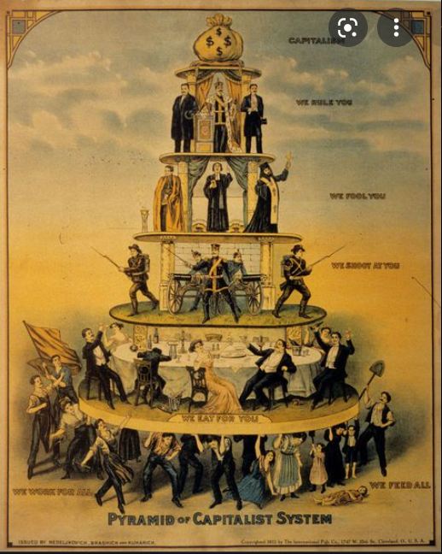

Slide 46





Slide 47
Domande
Perché Marx è stato identificato come economista post-ricardiano? Quali elementi lo accomunano a Ricardo?
Cosa s’intende per caduta tendenziale del saggio di profitto? Che rapporto c’è tra questo fenomeno e la concorrenza tra capitalisti? Quali fattori possono opporsi alla caduta del saggio di profitto?
In che senso e perché Marx vede il capitalismo come fenomeno transitorio?
Cosa sono gli schemi di riproduzione semplice e allargata?
Cos’è l’esercito industriale di riserva per Marx e quale ruolo svolge nel ciclo economico?

Slide 48
Sitografia
https://www.pandorarivista.it/articoli/marx-keynes-intervista-marco-veronese-passarella/
https://www.treccani.it/enciclopedia/luddismo
https://www.treccani.it/enciclopedia/cartismo_%28Enciclopedia-Italiana%29/
https://www.treccani.it/enciclopedia/robert-owen/
https://www.treccani.it/enciclopedia/moti-del-1830-31_(Dizionario-di-Storia)/
https://www.treccani.it/enciclopedia/rivoluzione-di-febbraio_%28Enciclopedia-Italiana%29/#:~:text=%2D%20S'intende%20con%20questo%20nome,tutta%20Europa%2C%20specialmente%20in%20Italia.
https://www.hetwebsite.net/het/profiles/bastiat.htm

Slide 49
Appendice

Slide 50
Riproduzione semplice e allargata
Schemi di riproduzione: basati sull’esistenza di due settori che producono rispettivamente beni capitale e beni salario. I due settori sono legati fra loro in un rapporto di reciproca dipendenza (interdipendenze settoriali come elemento chiave di un sistema economico basato sulla divisione del lavoro). Il settore che produce beni capitale ne vende una parte al settore che produce beni di consumo e viceversa.
«Il sistema è in equilibrio quando tutto il prodotto dei due settori è assorbito dal mercato. E ciò avviene se il valore dei beni capitale ceduti dal primo al secondo settore è pari al valore dei beni di consumo ceduti dal secondo al primo. In altri termini, occorre che beni capitale e mezzi di sussistenza utilizzati per ampliare il numero di lavoratori crescano in proporzione». (Ruffolo 1999: 137)

Slide 51
Riproduzione semplice e allargata, 2
Riproduzione semplice (influenza dei fisiocratici e del TE)
I livelli dell’attività economica rimangono invariati nel tempo e il plusvalore è impiegato esclusivamente in attività improduttive: consumi e servizi di lusso
  M₁= c₁ + v₁ + s₁ (lato produzione beni capitali)
  M₂= c₂+ v₂+ s₂ (lato produzione beni di consumo)
  M₁ = c₁ + c₂(lato mercato beni capitale)
  M₂ = v₁ + v₂ + s₁ + s₂(lato mercato beni di consumo)
  Equilibrio c₂ = v₁ + s₁ (le vendite del primo settore al secondo uguagliano gli acquisti del primo settore dal secondo)
L’equilibrio implica che il prodotto globale è interamente venduto (domanda aggregata = offerta), la composizione dell’offerta corrisponde alle esigenze della domanda, il valore dell’eccedenza di un settore è uguale al valore dell’eccedenza di produzione nell’altro settore.

Slide 52
Riproduzione semplice e allargata, 3
Riproduzione allargata (i livelli dell’attività economica crescono nel tempo tanto più rapidamente quanto maggiore è la quota del sovrappiù reimpiegata nel processo di produzione: consumi e servizi di lusso)
Nel caso di riproduzione allargata il surplus è in parte accumulato in parte «speso» ; s = qc + qv + s* (q quota del sovrappiù reimpiegata nei processi produttivi, s* parte del sovrappiù dedicata al consumo improduttivo)
Condizioni
  M₁ = c1(1+q) + v1(1+q) + s*1 (lato produzione)
  M₂ = c2(1+q) + v2(1+q) + s*2 (lato produzione)
  M₁ = c1(1+q) + c2(1+q) (lato mercato)
  M₂ = v1(1+q) + v2(1+q) + s*1 + s*2 (lato mercato)
  Equilibrio c2(1+q) = v1(1+q) + s*1 ovvero [c2] + qc2 = [v1 + s*1] + qv1
Le condizioni che garantiscono che la riproduzione allargata proceda in equilibrio sono più complesse di quelle della riproduzione semplice.

Slide 53
Riproduzione semplice e allargata, 4
La riproduzione può procedere in equilibrio (v. sopra) o andare incontro a situazioni di squilibrio e di crisi
  Non c’è sempre equilibrio tra offerta e domanda aggregata come ritenuto plausibile da Say e Ricardo
  Non c’è un problema sistematico di assorbimento del prodotto come previsto, fra gli altri, da Malthus (di cui abbiamo brevemente parlato) e da Sismondi (di cui non abbiamo parlato)
  Per Marx, l’equilibrio con piena occupazione può verificarsi o no (è un caso). Ogni volta che l’equilibrio non si verifica, il sistema economico entra potenzialmente in crisi (v. dopo).

